Slide 1
বিসমিল্লাহির রহমানির রাহিম
আস্সালামু আলাইকুম, বাতায়নের সন্মানিত শ্রদ্ধেয় এডমিন, প্যাডাগোজি, রেটার মহোদয়, সকল সেরা কনটেন্ট নির্মাতা, সকল সেরা উদ্ভাবক, সকল সেরা নেতৃত্ব, সকল সেরা অনলাইন পারফর্মার ও সকল জেলা অ্যাম্বাসেডর, সকল সক্রিয় শিক্ষকবৃন্দ আমার আপলোডকৃত, 8ম শ্রেণির শিক্ষক সহায়িকা অনুসরণ করে নির্ধারিত শিখনফল অনুসারে তৈরিকৃত আজকের ৭২ তম কনটেন্টটি (স্প্রেডশিট ও স্প্রেডশিটের ব্যবহার) দেখে আপনাদের লাইক ও পূর্ণ রেটিংসহ মতামত দেওয়ার জন্য বিনীত অনুরোধ করছি, ধন্যবাদ।

Slide 2
স্বাগতম

Slide 3
পরিচিতি
শিক্ষক পরিচিতি
পাঠ পরিচিতি
মোঃ নুরুল ইসলাম
সহকারী শিক্ষক (কৃষিশিক্ষা)
জালদিয়া উচ্চ বিদ্যালয়
রাজবাড়ী সাদর, রাজবাড়ী
মোবাঃ 01711 515476
E-mail: 26kesloy@gmail.com
শ্রেণীঃ ৮ম
বিষয়ঃ তথ্য ও যোগাযোগ প্রযুক্তি
অধ্যায়ঃ ৪র্থ
(স্প্রেডশিটের ব্যবহার )
তারিখঃ ০৪/০9/২০২১ খ্রীঃ

Slide 4
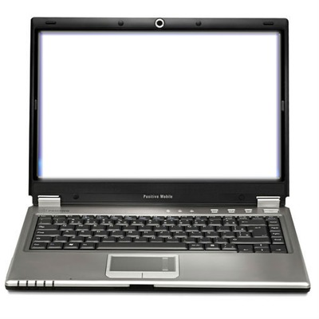
চলো একটা ভিডিও দেখি…
শিক্ষার্থী বন্ধুরা তোমার কি অনুমান করতে পারছো আমরা আজকে কি পড়তে যাচ্ছি..
https://youtu.be/CTkorRc2J8o

Slide 5
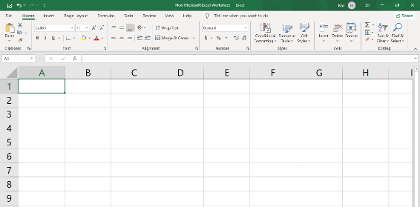
আজকের পাঠ
স্প্রেডশিট ও স্প্রেডশিটের ব্যবহার

Slide 6
শিখনফল
এই পাঠ শেষে শিক্ষার্থীরা
স্প্রেডসিট প্রোগ্রামের ধারনা ব্যাখ্যা করতে পারবে;
স্প্রেডসিট প্রোগ্রামে নতুন ওয়ার্কশিট খোলার পদ্ধতি ব্যাখ্য করতে পারবে
স্প্রেডসিট প্রোগ্রাম মেনু পরিচিতি বলতে পারবে।
স্প্রেডসিট প্রোগ্রাম নতুন ফাইল সংরক্ষণ করতে পারবে।

Slide 7
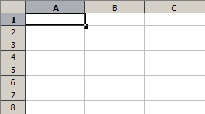
স্প্রেডশিট (Spreadsheet):
স্প্রেডশিট এর আভিধানিক অর্থ হল ছড়ানো বড় মাপের কাগজ। ব্যবসায় প্রতিষ্ঠান আর্থিক হিসাব সংরক্ষণের জন্য এ ধরনের কাগজ ব্যবহার করা হয়। এ কাগজের ছক করে (রো ও কলাম) একটি ব্যবসায় প্রতিষ্ঠান পূর্ণাঙ্গ আর্থিক চিত্র তুলে ধরা যায়। বর্তমানে কাগজের স্প্রেডশিটের স্থান দখল করেছে সফটওয়্যার নির্ভর স্প্রেডশিট প্রোগ্রাম।
মূলত স্প্রেডশিট হচ্ছে কম্পিউটার প্রোগ্রাম যা কাগজের ওয়ার্কশিটের নকল বা সিমুলেশন। স্প্রেডশিট প্রোগ্রামে টেবিল বা সারণি আকারে তথ্য সন্নিবেশ ও উপস্থাপন এবং এগুলির উপর গাণিতিক বিভিন্ন অপারেশন প্রয়োগ ও বিশ্লেষণের ব্যবস্থা থাকে।

Slide 8
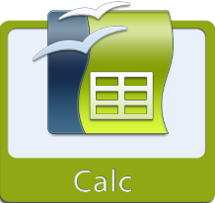
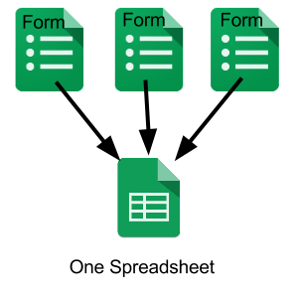
প্রথম উদ্ভাবন ও জনপ্রিয় কিছু স্প্রেডশিট সফটওয়্যার:
সত্তর দশকের শেষের দিকে অ্যাপল কোম্পানি সর্বপ্রথম "ভিসিক্যালক" স্প্রেডশিট সফটওয়্যার উদ্ভাবন করে। এছাড়া রয়েছে মাইক্রোসফট এক্সেল, অ্যাপল নাম্বার্স, ওপেন অফিস, অর্গ ক্যাল্ক, নিউমেরিক, Quatropro, মাল্টিপ্ল্যান, সুপার ক্যাল্ক, লোটাস ১২৩ ইত্যাদি। এগুলোর মধ্যে এমএস এক্সেল একটি জনপ্রিয় স্প্রেডশিট সফটওয়্যার।
মাইক্রোসফট এক্সেল
ভিসিক্যালক
ওপেন অফিস
লোটাস ১২৩
অর্গ ক্যাল্ক
Multiple Google Forms to One Spreadsheet
Quatropro

Slide 9
স্প্রেডসিট প্রোগ্রাম কী ?
বিশ্বব্যাপি জনপ্রিয় স্প্রেডসিট প্রোগ্রামের নাম কী ?

Slide 10
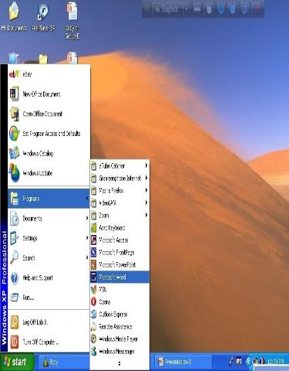
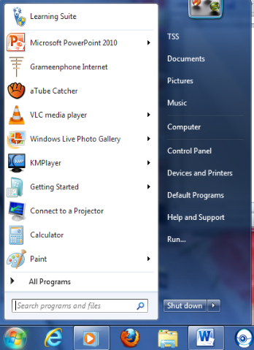
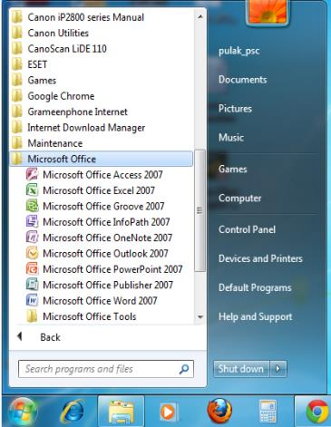
স্প্রেডসিট প্রোগ্রামে নতুন ওয়ার্কশিট খোলার পদ্ধতি (O.S- windows 7)
Microsoft Office
Microsoft
office Excel
Start Button
All Programs
Click

Slide 11
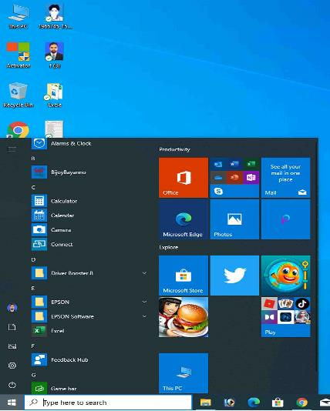
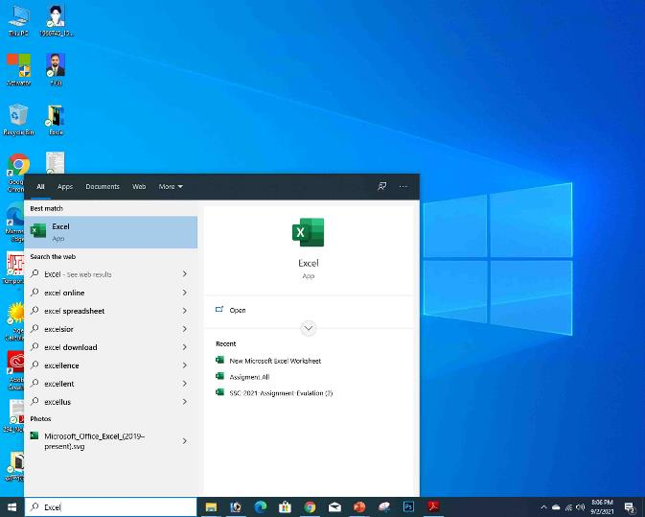
স্প্রেডসিট প্রোগ্রামে নতুন ওয়ার্কশিট খোলার পদ্ধতি (O.S- windows 10)
OR
Start Button
Type here to search
(Excel)

Slide 12
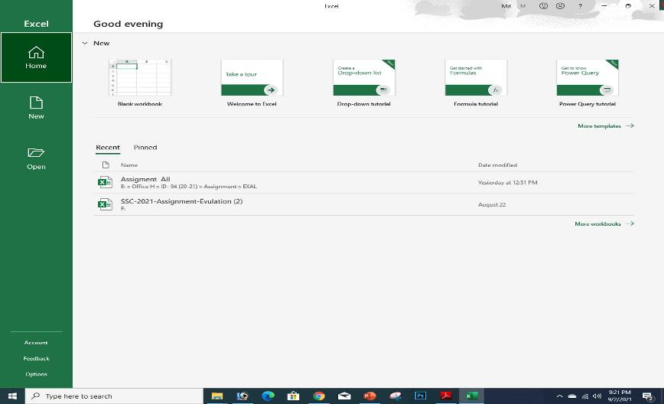
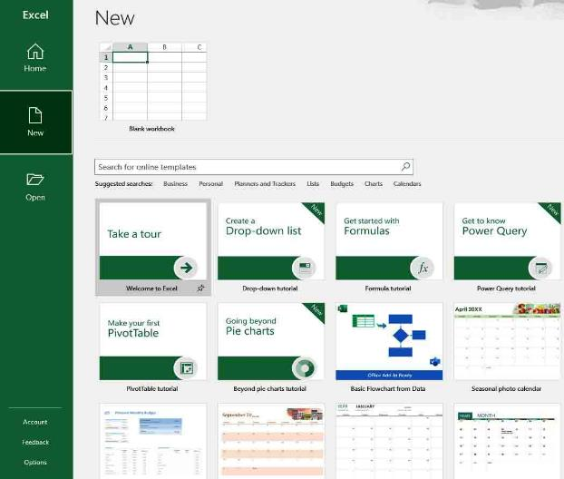
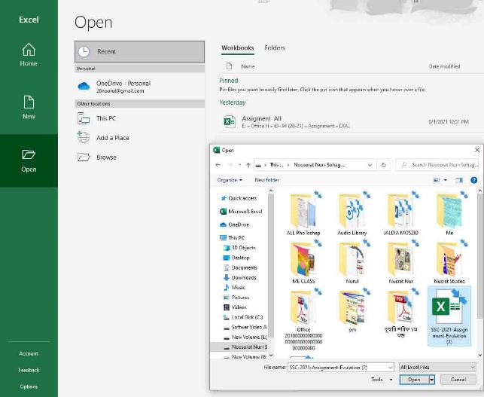
স্প্রেডসিট প্রোগ্রামে নতুন ওয়ার্কশিট খোলার পদ্ধতি
Or
Or
Open- আগের তৈরিকৃত file
এখান থেকে Open করতে পারো

Slide 13
জোড়ায় কাজ
নিন্মে লিখিত অপরেটিং সিস্টেম ব্যবহার করে স্প্রেডসিট প্রোগ্রামে নতুন ওয়ার্কশিট খোলার পদ্ধতি লিখঃ
O.S- windows 10
O.S- windows 7

Slide 14
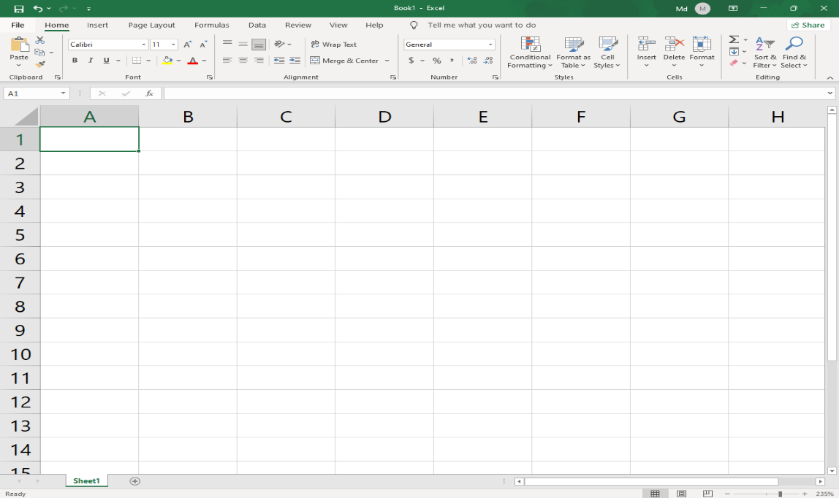
স্প্রেডশিট সফটওয়্যার বিভিন্ন টুলবার পরিচিতি
টাইটেল বার
রিবন সমূহ
Quick Access Toolbar
রিবোনের আওতা ভুক্ত গ্রুপগুলো
অ্যাড্রেস বার
ফর্মুলাবার
Active সেল
কলাম-
A,B,C,D...
ওয়ার্কসীট
In Active সেল
ভার্টিকেল
স্ক্রল বার
রো- 1,2,3,4,5…
সীটট্যাব
হরিজেন্টাল স্ক্রল বার

Slide 15
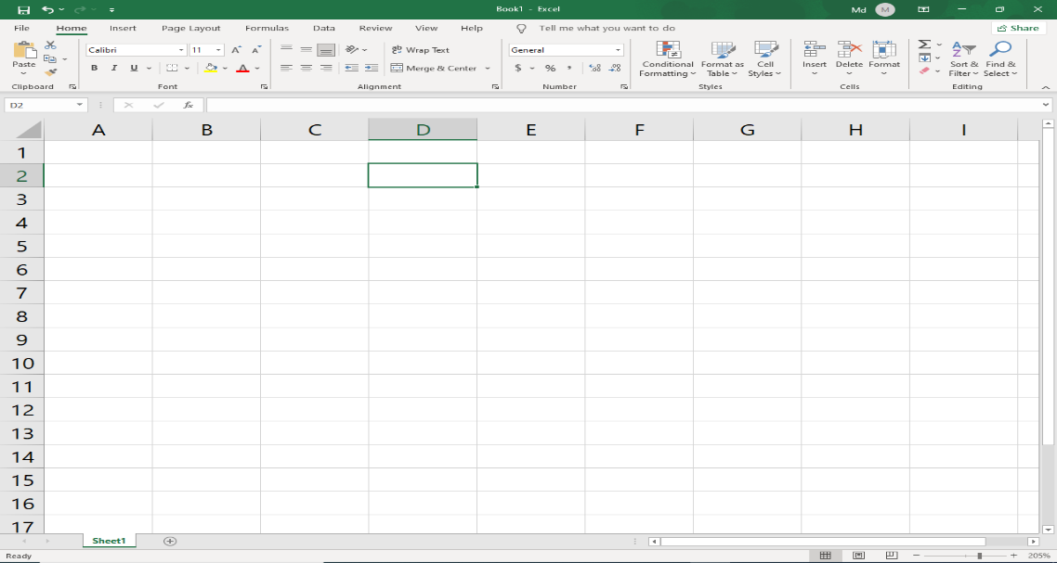
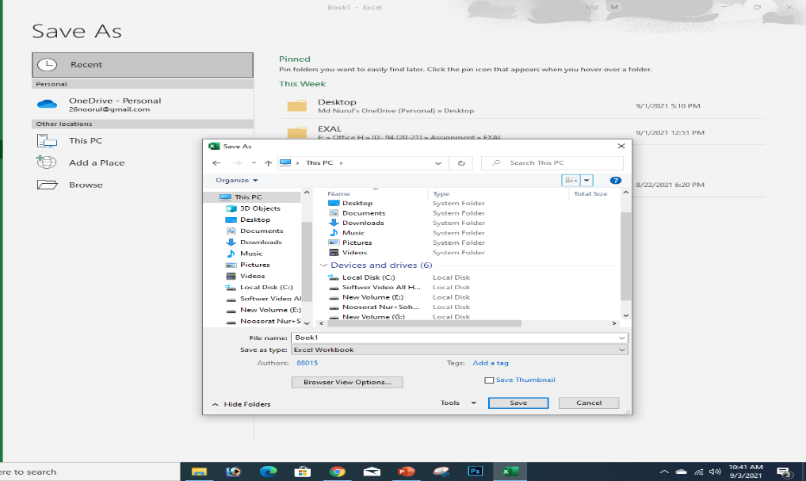
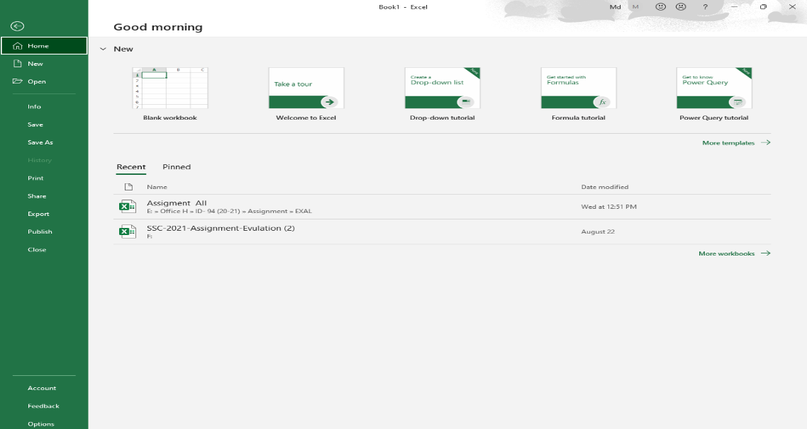
স্প্রেডসিট প্রোগ্রাম নতুন ফাইল সংরক্ষণ
File মেনু ক্লিক
সেভ ফাইলের অবস্থান
নির্বাচন করতে হবে

Slide 16
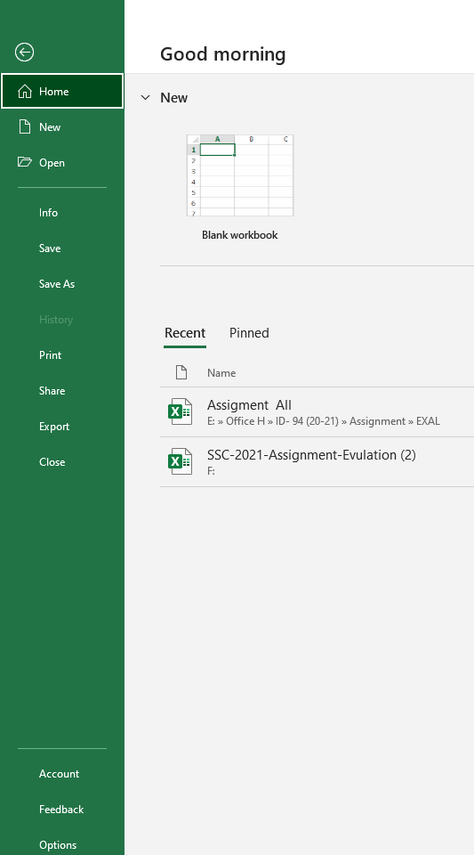
স্প্রেডশীড File মেনু পরিচিতি
Home :- নতুন কোন ফাইল তৈরি করতে এটির ব্যবহৃত হয়।
New :- নতুন কোন ফাইল নিতে এটি ব্যবহৃত হয়।
Open :- পূর্বের সংরক্ষিত ফাইল খুলতে এটি ব্যবহৃত হয়।
Save :- চলমান ফাইল কে সংরক্ষণ করতে এটি ব্যবহৃত হয়।
Save As:- সংরক্ষিত ফাইল কে ভিন্ন নামে সংরক্ষণ করতে এটি ব্যবহৃত হয়।
Print:- চলমান ফাইল কে প্রিন্ট করতে এটি ব্যবহৃত হয়।
Close:- চলমান ফাইল কে বন্ধ করতে এটি ব্যবহৃত হয়।

Slide 17
দলগত কাজ
স্প্রেটশিট সফটওয়্যার ব্যবহার করে তোমাদের দলের নামে একটি নতুন ফাইল তৈরি করে Computer Desktop এ Save কর।

Slide 18
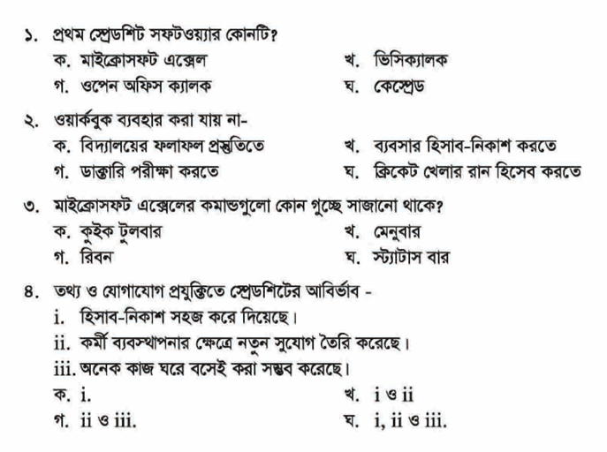
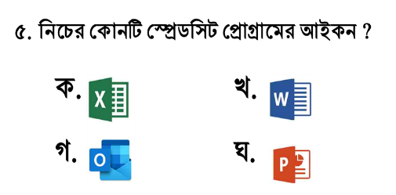
শ্রেণি মূল্যায়ন

Slide 19
প্রাত্যহিক জীবনে স্প্রেডশিট এর গুরুত্ব লিখ ।

Slide 20
ধন্যবাদ

